Slide 1
SEMINÁRIO POO
QUARTO DE SUSPENSÃO VEICULAR - Linear
Porto alegre, 14 de janeiro de 2025

Slide 2
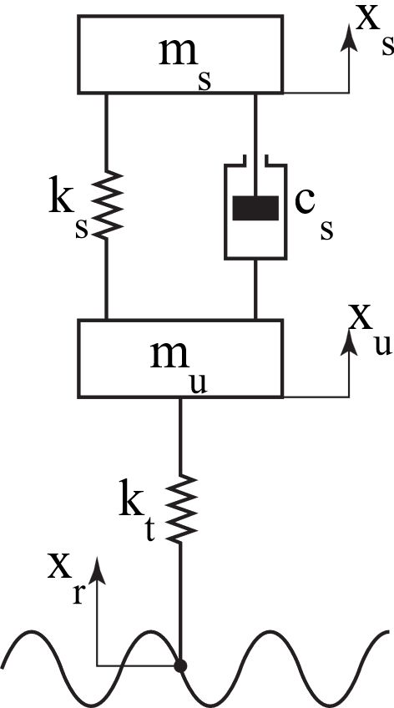
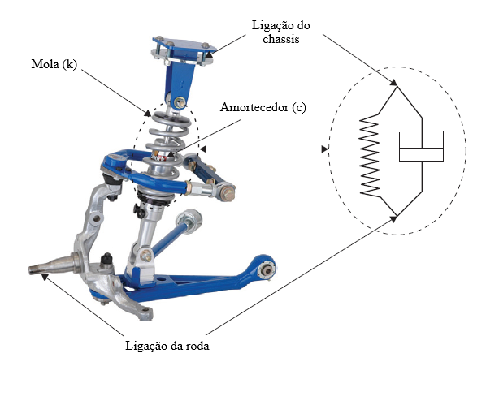
INTRODUÇÃO

Slide 3
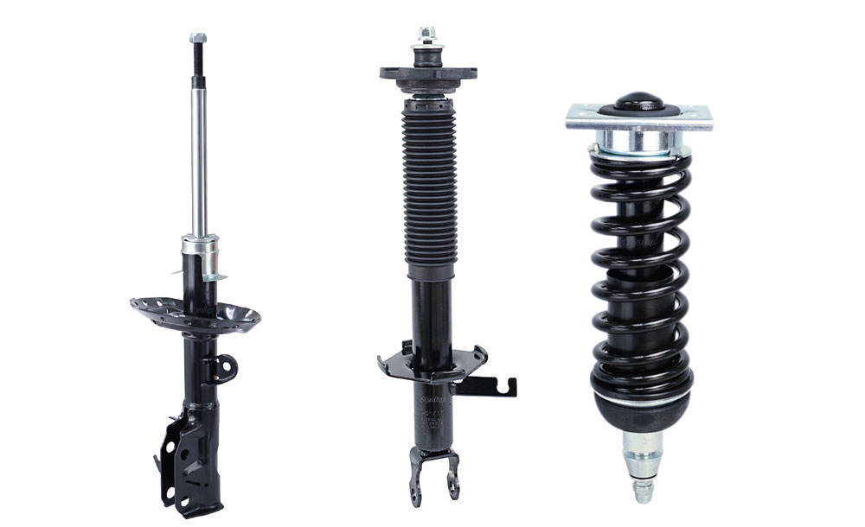
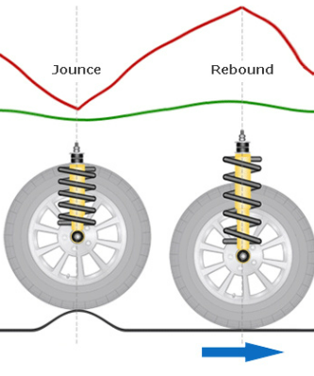
INTRODUÇÃO

Slide 4
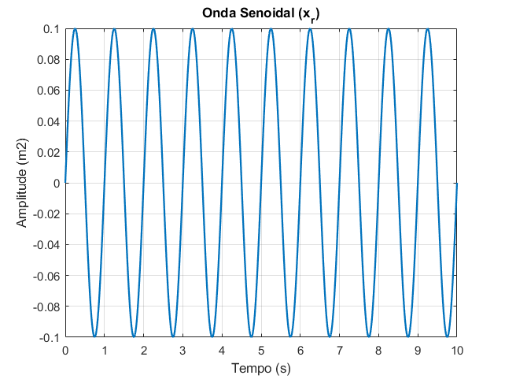
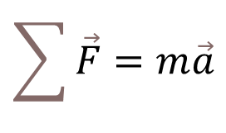
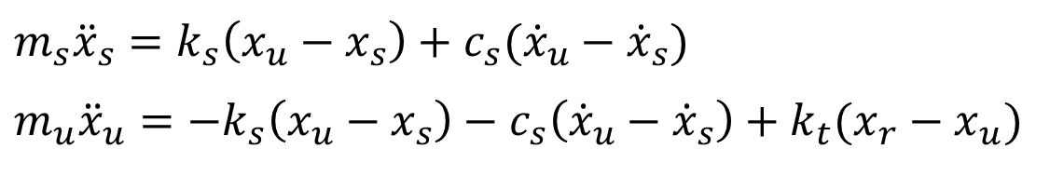
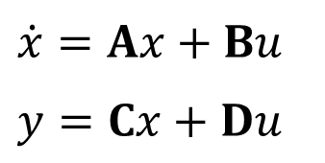
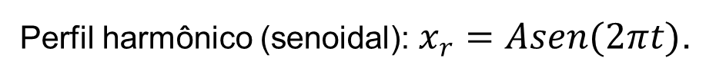
METODOLOGIA
$m_{s}{\ddot{x}}_{s}=k_{s}\left(x_{u}−x_{s}\right)+c_{s}({\dot{x}}_{u}−{\dot{x}}_{s})$
$$m_{u}{\ddot{x}}_{u}={−k}_{s}\left(x_{u}−x_{s}\right)−c_{s}\left({\dot{x}}_{u}−{\dot{x}}_{s}\right)+k_{t}(x_{r}−x_{u})$$
$$\sum{\vec{F}=m\vec{a}}$$
$\dot{x}=Ax+Bu$
$y=Cx+Du$
x: Vetor de estado;
u: Vetor de entrada (forças externas);
y: Vetor de saída;
A, B, C, D: Matrizes que definem as dinâmicas do sistema.
Perfil harmônico (senoidal): $x_{r}=Asen(2πt)$.

Slide 5
METODOLOGIA

Slide 6
INTERFACE GRÁFICA

Slide 7

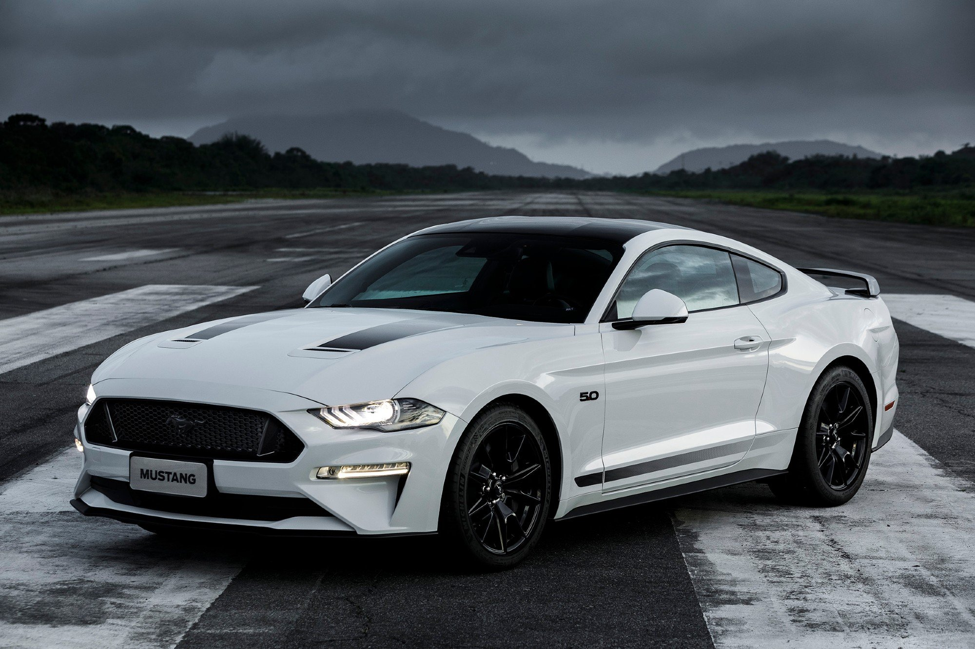

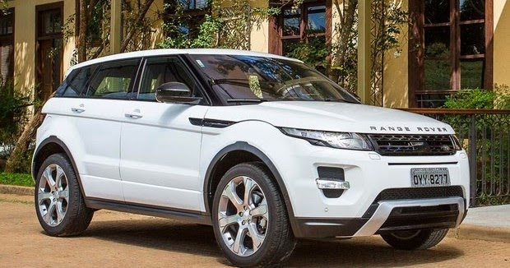
FUNCIONALIDADES
Parâmetros:
𝑚_{𝑠} = 300 kg;
𝑚_{𝑢} = 40 kg;
𝑘_{𝑠} = 12 000 N/m;
𝑘_{𝑡} = 200 000 N/m;
𝑐_{𝑠} = 1 500 Ns/m.
Parâmetros:
𝑚_{𝑠} = 500 kg;
𝑚_{𝑢} = 50 kg;
𝑘_{𝑠} = 10 000 N/m;
𝑘_{𝑡} = 180 000 N/m;
𝑐_{𝑠} = 3 500 Ns/m.
Parâmetros:
𝑚_{𝑠} = 250 kg;
𝑚_{𝑢} = 30 kg;
𝑘_{𝑠} = 40 000 N/m;
𝑘_{𝑡} = 250 000 N/m;
𝑐_{𝑠} = 2 000 Ns/m.
Parâmetros:
𝑚_{𝑠} = 400 kg;
𝑚_{𝑢} = 70 kg;
𝑘_{𝑠} = 15 000 N/m;
𝑘_{𝑡} = 160 000 N/m;
𝑐_{𝑠} = 2 500 Ns/m.

Slide 8
RESULTADOS

Slide 9

FIM

